Slide 1
TRABAJO DE TITULACIÓN, PREVIO A LA OBTENCIÓN DEL TÍTULO DE INGENIERO EN COMERCIO EXTERIOR Y NEGOCIACIÓN INTERNACIONAL
Análisis de la incidencia de las Normas BASC (Business Anti-Smuggling Coalition) en las exportaciones del sector florícola en el periodo 2013 – 2018 del cantón Pedro Moncayo provincia de Pichincha
AUTORES:
YORDY ARIAS
DENNIS MOLINA
DIRECTOR:
FRANCO A. MACHADO ESPINOSA, MBA.

Slide 2
PROBLEMA
Seguridad en las exportaciones
Contaminación de embarques
Control aduanero riguroso

Slide 3
OBJETIVOS
Determinar el nivel de incidencia del Sistema de Gestión BASC dentro de la cadena logística para las exportaciones del sector florícola en el cantón Pedro Moncayo periodo 2013 – 2018.
Analizar la normativa y estándares a nivel nacional e internacional de la aplicación de los procesos de las normas BASC (Business Alliance for Secure Commerce).
Comparar el desempeño en los indicadores de la cadena logística del mercado internacional en los países que realizan un control mediante la aplicación del Sistema de Gestión BASC.
Verificar el cumplimiento de las normas de seguridad en la cadena logística según la normativa BASC por parte de los exportadores del sector florícola del cantón Pedro Moncayo.
Determinar el impacto de la aplicación del Sistema de gestión BASC dentro de la cadena logística del sector florícola exportador del cantón Pedro Moncayo.

Slide 4
TEORIAS DE SOPORTE
Teoría de la ventaja competitiva
Teoría de la ventaja absoluta
Teoría del equilibrio y el comercio internacional
Teoría de la localización

Slide 5
METODOLOGIA
Enfoque de investigación
Cuantitativo
Cualitativo
Tipología de investigación
Documental
Explicativa

Slide 6
NORMATIVA BASC
Estándares
Regidos por C-TPAT
Seguridad
Control

Slide 7
NORMATIVA BASC
Normativa
Normas ISO
OMA
OMC
ISO 31000
Operador Económico Autorizado
Acuerdo de Facilitación del Comercio

Slide 8
INDICADORES LOGISTICOS
Seguridad
Eficiencia en los tiempos de entrega
Producción
Almacenamiento
Control e inspección de productos

Slide 9
INDICADORES LOGISTICOS

Slide 10
PROCESOS LOGISTICOS DE EXPORTACION SEGÚN NORMAS BASC
Procesos logísticos de exportación
BASC 015 PLA
Procesos logísticos de almacenamiento
BASC 016 PLE

Slide 11
CUMPLIMIENTO DE NORMAS BASC
BASC 015 PLA
96,71%
BASC 016 PLE
97,65%

Slide 12
RESULTADOS

Slide 13
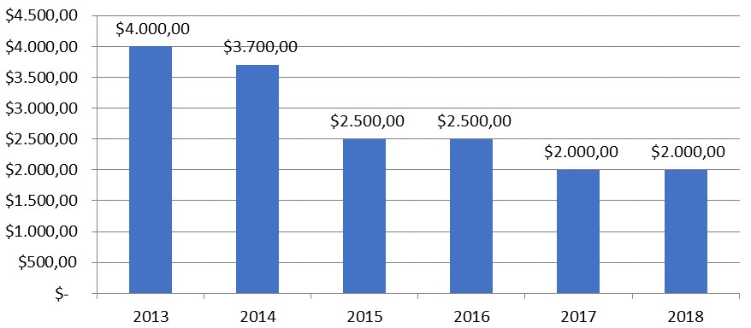
COMPETITIVIDAD
Comparativo de costos logísticos del sector florícola

Slide 14
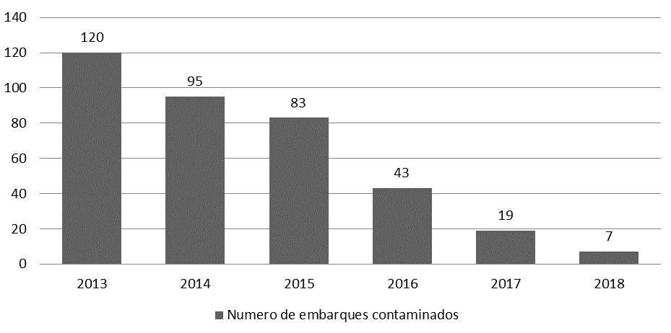
SEGURIDAD
Número de embarques contaminados del sector florícola

Slide 15
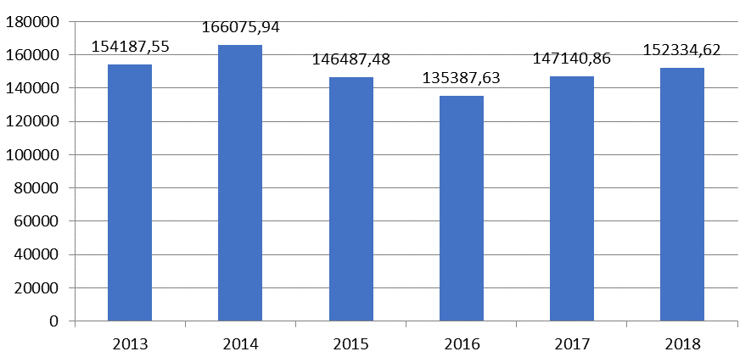
ACCESO A MERCADOS
Comparativo de las exportaciones en Tn del sector florícola

Slide 16
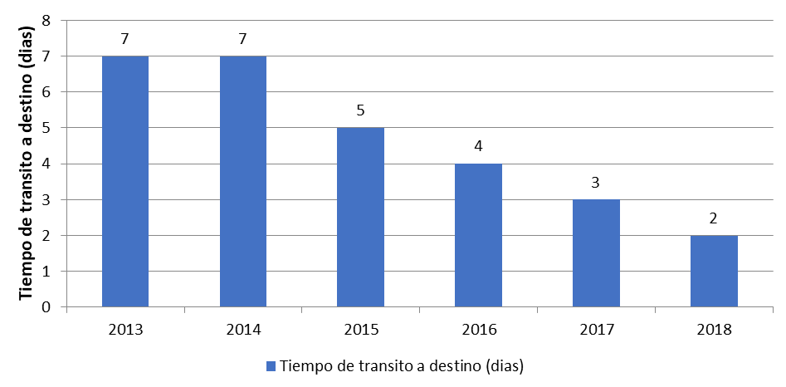
TIEMPO DE TRANSITO
Tiempo de tránsito a destino del sector florícola

Slide 17
TABLA COMPARATIVA DEL IMPACTO DE LAS NORMAS BASC EN EL SECTOR FLORICOLA

Slide 18
CONCLUSIONES
Las normas BASC han tenido un nivel de incidencia elevado porque ha logrado que el sector florícola del cantón Pedro Moncayo tenga un incremento en la competitividad frente a otros productores de rosas a nivel internacional, gracias a la disminución significativa de los costos logísticos de exportación y almacenamiento. Así como el incremento en la seguridad de las exportaciones. Logrando así asegurar la calidad y el posicionamiento del sector dentro de los mercados internacional.
Los países que cuentan con la certificación BASC tienen un mayor nivel de eficiencia en la cadena logística de exportación, logrando un alto nivel de seguridad frente a los países que no manejan dichas normas. Por otra parte, la disminución del tiempo de transito es un factor determinante para ser competitivo dentro del mercado mundial.
El sector florícola del cantón Pedro Moncayo ha tenido un impacto positivo en las exportaciones por la aplicación y gestión de las normas BASC debido a que evidencia un crecimiento del 63,15% en seguridad de envíos, lo cual es el principal objetivo de dichas normas. Las normas BASC han permitido que las exportaciones del sector florícola del cantón Pedro Moncayo tengan un alto nivel de eficiencia, gracias al manejo de sistemas de manejo similar a los países de destino, por lo que el tiempo de transito de los diferentes embarques ha disminuido a 2 días para el año 2018, representando un incremento en la eficiencia de envíos del 33,33%.

Slide 19
CONCLUSIONES
Las normas BASC nacen a partir de normas y estándares internacionales quienes en concordancia y cooperación internacional buscan el control y aseguramiento del comercio internacional. Los organismos internacionales buscan establecer normativas similares para ser adoptadas por los diferentes países y actores que se encuentran dentro del comercio internacional.
Los países que cuentan con la certificación BASC tienen un mayor nivel de eficiencia en la cadena logística de exportación, logrando un alto nivel de seguridad frente a los países que no manejan dichas normas. Por otra parte, la disminución del tiempo de transito es un factor determinante para ser competitivo dentro del mercado mundial.

Slide 20
RECOMENDACIONES
Fomentar a las empresas florícolas la adopción y aplicación de las normas BASC, para lograr uniformidad dentro del sector y tener un crecimiento mayor en temas de seguridad y eficiencia de entregas al exterior
Aplicar sistemas de control y trazabilidad de los embarques de flores por parte de las empresas, para asegurar la calidad y seguridad de envíos, para mantener un crecimiento en mercados con altos estándares de seguridad
Capacitar constantemente al personal encargado de la logística exterior, para disminuir el riesgo de contaminación de embarques y se genere un control adecuado de todo el proceso logístico de exportación.
Incentivar la incursión de las normas BASC en países que no cuenten con estas normas, para lograr mayores niveles de seguridad y eficiencia logística.

Slide 21
GRACIAS

